Slide 1
Informační zdroje v zoologii
Zoological resources of information

i
5. Databáze Web of Science a Scopus, citační indexy
Igor Malenovský
Ústav botaniky a zoologie, PřF MU
Kamenice 5, UKB Brno (A31-118)
malenovsky@sci.muni.cz, tel. 549 498 8094

Slide 2

Web of Science http://isiknowledge.com/
citační a bibliografická multidisciplinární databáze
provozovaná původně Institute of Scientific Information (ISI), nyní pod společností Thomson Reuters
pokrytí od roku 1945 (1898), aktuálně 12.000 časopisů, 148.000 konferenčních sborníků, 30.000 knih
7 elektronických databází včetně Science Citation Index Expanded: 8.500 časopisů ze všech odvětví přírodních věd (pouze vybrané)
každým rokem přidáno 12 000 000 odkazů
k většině odkazů je kromě bibliografických dat k dispozici abstrakt, klíčová slova, adresy autorů a přehled citací článku v jiných dílech

Slide 3

Institute of Scientific Information
založen v roce 1955 ve Filadelfii (Eugene Garfield)
původně 2 projekty:
  databáze chemických patentů
  databáze publikovaných článků v genetice
založeno na významu citací ve vědě – citace spojují díla s podobnou tematikou, míra citovanosti odráží význam článku
Bradfordův zákon: 50 % všech citací se vztahuje ke článkům ve 150 časopisech, 85 % citací k článkům v 2000 časopisech (exponenciální vztah)
zahrnuty jsou časopisy, které vycházejí pravidelně, jsou recenzované, jsou převážně v angličtině, mají mezinárodní nebo lokální význam a prošli evaluací Thomson Reuters

Slide 4
Journal of Citation Reports (JCR)
publikován každoročně jednou do roka od roku 1975, propojen s Web of Science, dnes služba v jeho rámci
obsahuje informace o časopisech (ISSN, vydavatel, jazyk apod.) a jejich citovanosti
od roku 1960 počítán impact factor (IF): ukazatel četnosti citací průměrného článku v určitém časopise v jiných časopisech a v něm samém
IF = počet citací článků z posledních 2 ročníků časopisu / celkový počet článků v posledních 2 ročnících časopisu
cited half-life (HL) = průměrné stáří článků z časopisu, které byly v aktuálním roce citovány jinými časopisy

Slide 5
Vlastnosti IF a HL
IF a HL jsou bibliometrické ukazatele časopisu, nikoliv jednotlivých článků nebo jejich autorů (vs. Hirschův neboli h-index: měřítko citovanosti děl jednotlivých autorů = počet publikací autora minimálně s h citacemi)
IF mnoha časopisů kolísá
časopisy v odvětvích s málo vědci (např. entomologie, matematika) mají nízký IF ale vysoký HL, u velkých odvětví (biotechnologie, genetika) je to naopak – nutnost srovnávat IF v rámci jednotlivých oborů
závisí na redakční politice časopisu, např. výběru článků redakcí: nejvyšší IF v oboru mají časopisy publikující přehledy (review journals)
IF indikuje, která odvětví jsou momentálně populární

Slide 6

Doplňující zdroje
Additional resources
Index to Organism Names: živočišná jména publikovaná v časopisech excerpovaných databází Zoological Record

Slide 7

Databáze SCOPUS
provozovaná společností Elsevier Science
v současnosti největší citační a bibliografická databáze (55 milionů záznamů, 5 000 vydavatelství)
21 500 recenzovaných časopisů z přírodních, technických, společenských a humanitních věd (4 300 pro biologii), včetně článků v tisku (articles in press)
25 milionů patentů, 370 knižních řad, sborníky z konferencí
pokrytí od roku 1823, ale zejména od 1996
přímý konkurent Web of Science v oblasti scientometrie (hodnocení vědeckých výstupů na základě citačních ohlasů)

Slide 8
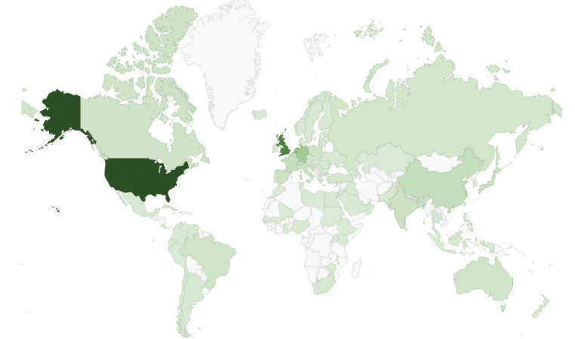
SCOPUS: geografické pokrytí
www.info.scopus.com

Slide 9
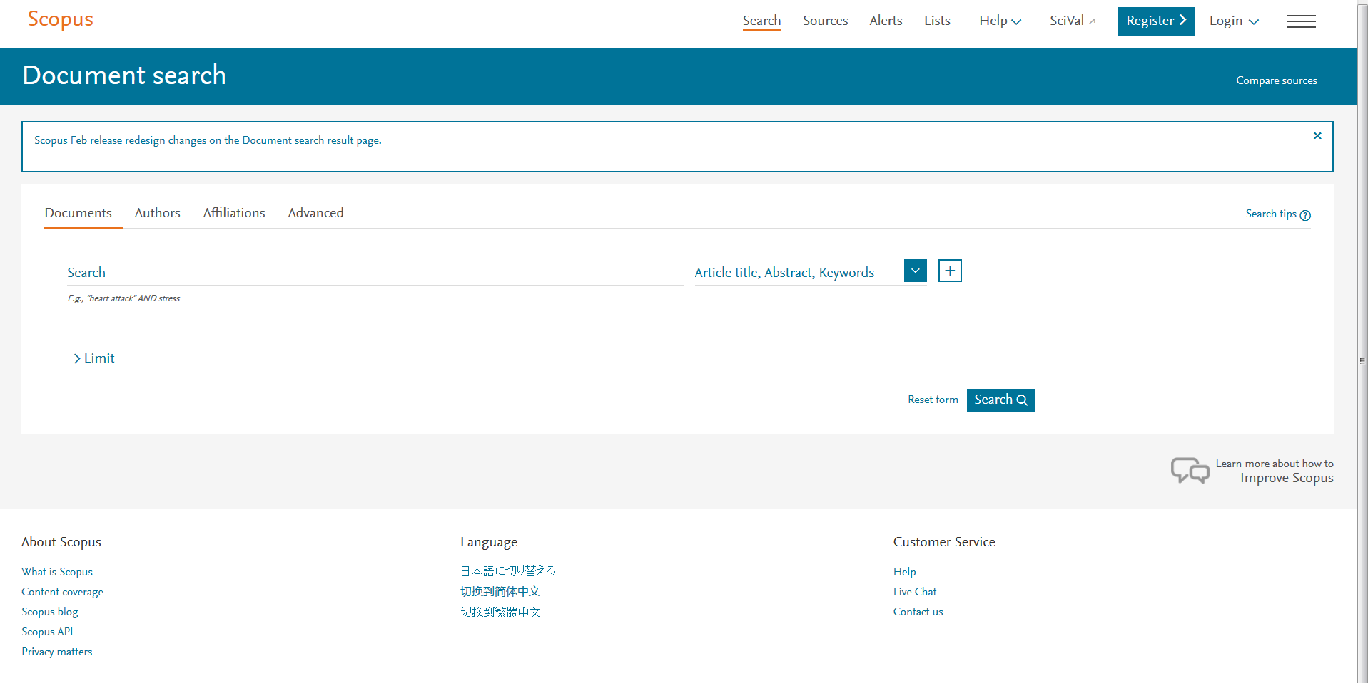

Slide 10
Funkce databáze Scopus
Author Identifier: k rozlišení autorů se stejným jménem
Affiliation Identifier: výstupy za celou organizaci
Citation Tracker: nalézt, prohlédnout a sledovat údaje o citování článku v literatuře
h-index: měřítko citovanosti děl jednotlivých autorů (h= počet publikací autora minimálně s h citacemi)
PatentCites: sledování praktických použití patentů
Journal Analyzer: Source Normalized Impact per paper (SNIP – počet citací časopisu vážený celkovým počtem citací v oboru) a SCImago Journal Rank (SJR – – alternativa k impakt faktoru, rozlišuje „kvalitu“ citací podle prestiže citujících časopisů)

Slide 11
Domácí úkol
zjistěte, které z 10 citací z těch, které jste minule k Vašemu tématu vyhledali, jsou obsaženy na Web of Science
zjistěte impact factor (IF) a cited half-life (HL) těchto časopisů

